Slide 1
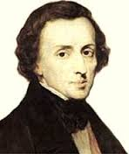
Фридерик Франсуа Шопен
Жизнь и творчество
композитора

Slide 2
Счастливое семейство
Фридерик Шопен родился
1 марта 1810 г. в маленькой польской деревушке Желязова Воля.
У его отца, Николая, и матери, Жустины, было четверо детей: Луиза, Фридерик, Изабелла и Эмилия. Это была дружная и счастливая семья.
Вскоре после рождения Фридерика они переехали в Варшаву.
Фридерик был мечтательным, поэтичным и очень чувствительным ребенком. У него было прекрасное чувство юмора и ему особенно удавалось подражать чужим голосам и жестам. Еще он развлекал своих друзей и домашних, рисуя смешные карикатуры. Детство в Польше было счастливейшим временем в его жизни, лишь однажды омраченное трагической смертью от чахотки его младшей сестры Эмилии в 1827 г.

Slide 3
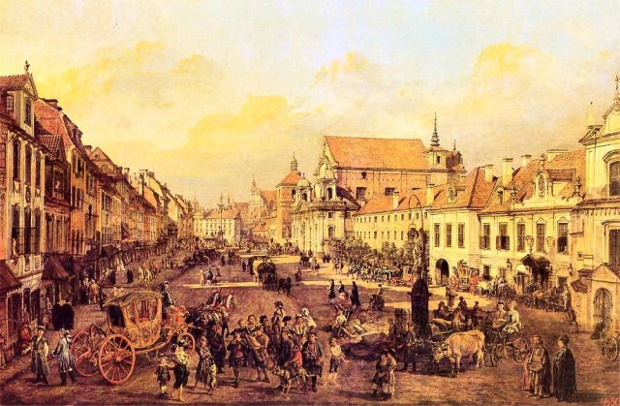
Еще в раннем возрасте Фридерик начал экспериментировать в игре на пианино, и его родители скоро поняли, что сын серьезно увлекся музыкой. Когда ему было семь лет, они определили его брать уроки музыки на пианино у старого композитора Адальберта Живни. Живни прекрасно играл на скрипке, но не был настоящим пианистом, поэтому Фредерик учился играть самостоятельно. Но он получил основные музыкальные знания от Живни и научился ценить великих мастеров: Баха, Моцарта и Бетховена. Еще ему доставляло огромное удовольствие импровизировать на клавиатуре. В семилетнем возрасте он превратил одну из своих импровизаций в настоящую пьесу, которая затем была опубликована. В следующем году он впервые выступил перед публикой на благотворительном концерте. И с этого времени, если он не находился в школе, то постоянно либо играл на пианино, либо сочинял музыку. Вскоре его знала вся Варшава как музыкального вундеркинда.

Slide 4
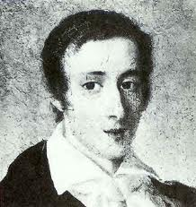
Юный гений Польши
Когда Фридерик был еще подростком, его часто приглашали играть в варшавские знатные дома. Такие галерейные или салонные концерты были очень популярны в высшем свете в начале девятнадцатого века. Они стали главной частью исполнительской карьеры Фридерика, и именно здесь он начал импровизировать вариации польских танцев, таких как мазурка и полонез.
Фридерик очень хорошо вписался в круг знати. Его элегантные манеры и внешность выдавали в нем по-настоящему воспитанного и мягкого человека. Говорили, что он очарователен как принц.
В 1825 г. Фридерика попросили сыграть перед правителем Варшавы, русским царем Александром I. Александр был так восхищен его игрой, что подарил пятнадцатилетнему юноше бриллиантовое кольцо. На следующий год Фридерик был зачислен в Варшавскую музыкальную консерваторию, чтобы изучать традиционную теорию музыки. Но он восставал против старомодных правил композиции, предпочитая изобретать свою особую музыку.

Slide 5
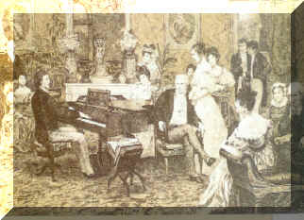
Учитель Фридерика, Юзеф Эльснер не одобрял своенравия своего ученика. Но он был достаточно умен, чтобы понять, что Шопен – гений, поэтому он ему не мешал.
И Эльснер был прав, так как в 1827 г. Фридерик сочинил выдающееся новое произведение. Это был сборник Фортепианных вариаций, основанных на мелодии La ci darem, являющейся любовным дуэтом из оперы Моцарта. Это произведение продемонстрировало, что Фридерик мог выразить себя в музыке как поэт и понимал, как добиться наилучших эффектов от инструмента.
В это время Фридерик очень стремился отправиться за границу, потому что считал, что Варшава не может предоставить ему достаточно музыкальных возможностей. Редкие приезды знаменитых виртуозов, таких как скрипач Паганини и пианист Гуммель, дали ему лишь смутное представление о музыкальном мире за пределами Польши. В 1828 г. Фридерик побывал в короткой поездке в Берлине с другом отца. Ему так это понравилось, что он решил уехать из Варшавы, как только закончит учебу.

Slide 6
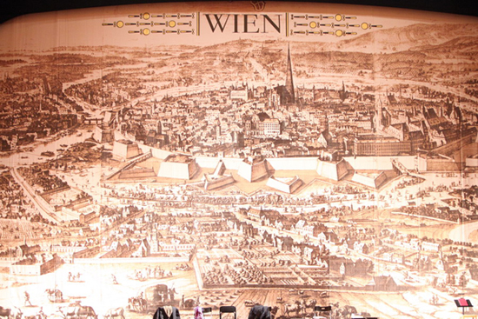
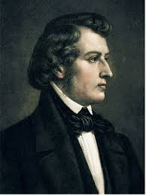
Триумф в Вене
В начале XIX века Вена была одним из самых важных культурных центров Европы. Она была родиной трех великих композиторов, которых еще помнило жившее тогда поколение, - это Моцарт, Гайдн и Бетховен, и здесь было много богатых покровителей и блестящих исполнителей. После окончания в июле 1829 г. консерватории в Варшаве Фридерик отправился на каникулы в Вену, взяв с собой замечательные рекомендательные письма своего учителя Эльснера. На более восторженный прием он не мог и
рассчитывать. Весть о его гениальности распространилась быстро, и скоро вся Вена желала послушать, как он играет. Музыкальный издатель Хаслингер предложил ему опубликовать вариации La ci darem при условии, что он сыграет их на двух концертах. Он немного побаивался выступать, но вскоре согласился дать концерты, узнав, что специально для него предоставляют один из лучших театров города.
В это время были очень модны композиторы-виртуозы, поэтому концерты Фридерика произвели сенсацию, особенно его блестящие импровизации. Но все же некоторые отмечали , что его исполнение было немного нежнее, чем они привыкли слышать.

Slide 7
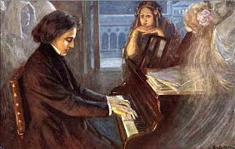
В сентябре 1829 г. Фридерик вернулся в Варшаву, довольный своим триумфом. Здесь он приступил к работе над самым значительным из своих произведений – фортепианным концертом фа-минор. В это самое время он безумно влюбился в красивую певицу Констанцию Гладковскую. У него не хватало смелости открыться ей, но зато ему удалось выразить свою любовь в
медленном ритме фортепианного концерта.
Несмотря на то, что он очень любил Польшу, свою семью и Констанцию, Фридерик решает, что настало время закрепить свой предыдущий успех в Вене. Кроме этого он надеется побывать еще в каких-нибудь странах Европы и найти себе еще лучшего учителя, который помог бы ему усовершенствовать исполнительское мастерство. 2 ноября 1830 г. Фридерик уезжает из Варшавы в Вену. Больше он никогда сюда не вернулся. Его бывший учитель Эльснер сочинил прощальную песню, и, когда Фредерик прощался, организовал ее исполнение небольшим хором.

Slide 8
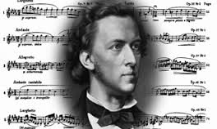
Одиночество и отчаяние
Фридерик покинул Польшу полон надежд. Все его друзья и близкие думали, что очень скоро он будет богат и знаменит. Но его ждали разочарования. Его прежние поклонники, казалось, больше им не интересовались. Они ждали новых исполнителей, чтобы услышать новые музыкальные диковины. Последняя мода теперь была на пианистов, которые
демонстрировали такие ошеломляющие трюки на клавишном инструменте, как виртуозно быстрая и оглушительно громкая игра. А Фридерик со своим нежным касанием клавиш и красивой чувственной музыкой уже больше не мог удовлетворить их ожидания. Он не мог найти никого, кто бы организовал его концерты, а издатель Хаслингер больше не горел желанием печатать его произведения. И поэтому Фридерик скоро забеспокоился, что он попусту тратит родительские деньги на свое пребывание в Вене.
Светская жизнь Фридерика была очень насыщенной. У него была прекрасная квартира в центре Вены, и он часто посещал званые вечера. Но его веселость была омрачена известиями из Польши. В Варшаве вспыхнуло восстание и царь послал в город 120-тысячную армию.

Slide 9
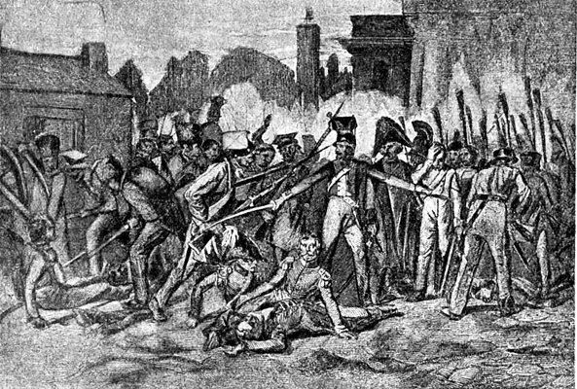
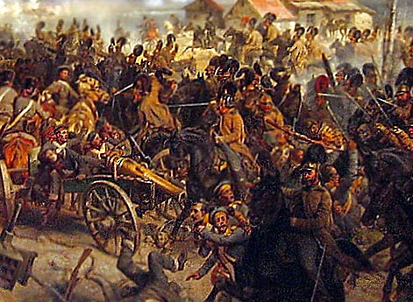
Фридерика ночами мучили кошмары об этой мести русских. Ему виделось, что друзья и близкие убиты, а он не в силах им помочь. Он пребывал в одиночестве и отчаянии. Его произведения этого периода, такие как «Революционный» этюд до-минор и скерцо си-минор, отражают его внутреннюю борьбу. Это энергичные, беспокойные и злые музыкальные сочинения.
Фридерик стал презирать музыкальные вкусы Вены и подумывал о том, чтобы покинуть город. Провал двух его концертов весной 1831 г. помог ему решиться на это. В июле он покинул Вену без всякого сожаления и отправился в Париж, музыкальный центр Европы. По пути он останавливался в Германии, где получил убийственное известие: Варшава занята русскими. Фридерик был в полном отчаянии, представляя самое худшее, что могло случиться с его близкими.

Slide 10
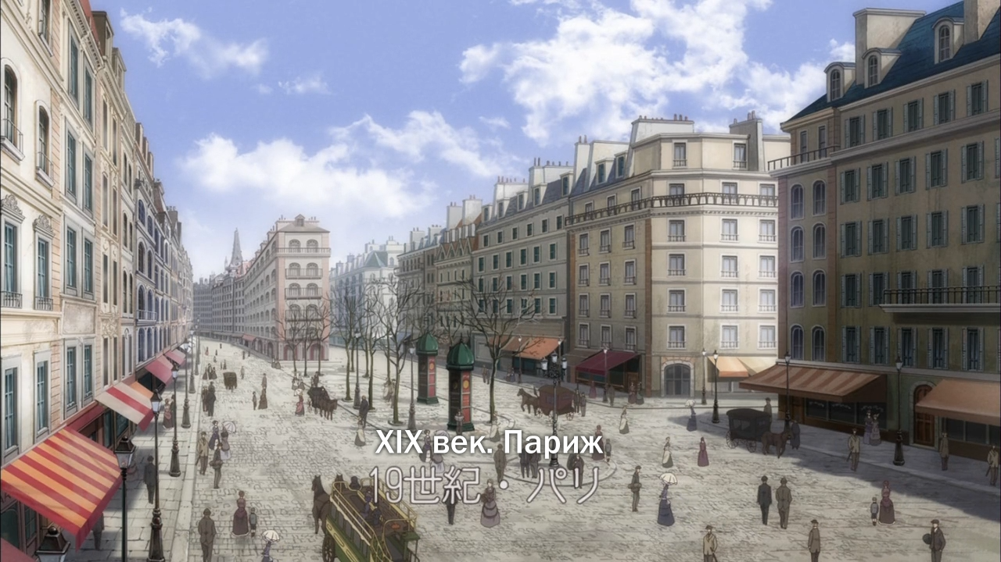
Шопен в Париже
Париж стал новым потрясающим жизненным впечатлением для Фридерика. Улицы были полны жизни и возбуждения. Всего год прошел после революции 1830 г., а люди были опять полны надежд на будущее. Часто можно было услышать возгласы: «Свобода!» и революционный гимн «Марсельезу». Париж был домом для уникального скопления великих художников, писателей и музыкантов, которые часто встречались, чтобы делиться новыми идеями. Вскоре после приезда Фридерика пригласили присоединиться к ним. В Париже он познакомился с самыми выдающимися музыкантами, такими как итальянский оперный композитор Россини, которым он всегда восхищался. Напевная манера фортепианной музыки Шопена во многом обязана влиянию итальянской оперы.
Теперь Фридерик счел, что настал подходящий момент для совершенствования исполнительского мастерства и собирался начать учиться у пианиста Калькбреннера. Но его близкие настаивали, чтобы он вместо этого начал карьеру профессионального концертного исполнителя.
Первый концерт Фридерика состоялся в феврале 1832 г. Зал был полон известных музыкантов, на которых Шопен произвел сильное впечатление. Но на следующем концерте в мае публика начала критиковать его.

Slide 11
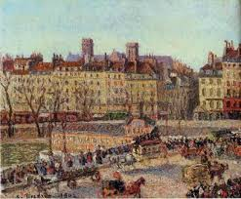
Ей нравилось, что он умел выразить своей музыкой широкую гамму чувств. Но, как и венская публика, они находили, что его исполнение было слишком нежным и утонченным. Фридерик был страшно расстроен.
Теперь Шопену предстояло решить, кем стать: виртуозом-исполнителем или композитором. Его смущали
большие публичные концерты, он предпочитал играть на небольших салонных концертах. Но этим было трудно заработать на жизнь. Как раз когда у него средства были на исходе, его познакомили с семейством Ротшильдов, одним из самых богатых в мире. Фридерик с ними очень подружился и у них же встретился с другими богатыми аристократами. Вскоре он становится представителем парижского высшего света и ему сразу предлагают несколько высокооплачиваемых мест. Наконец-то у него появился заработок.

Slide 12
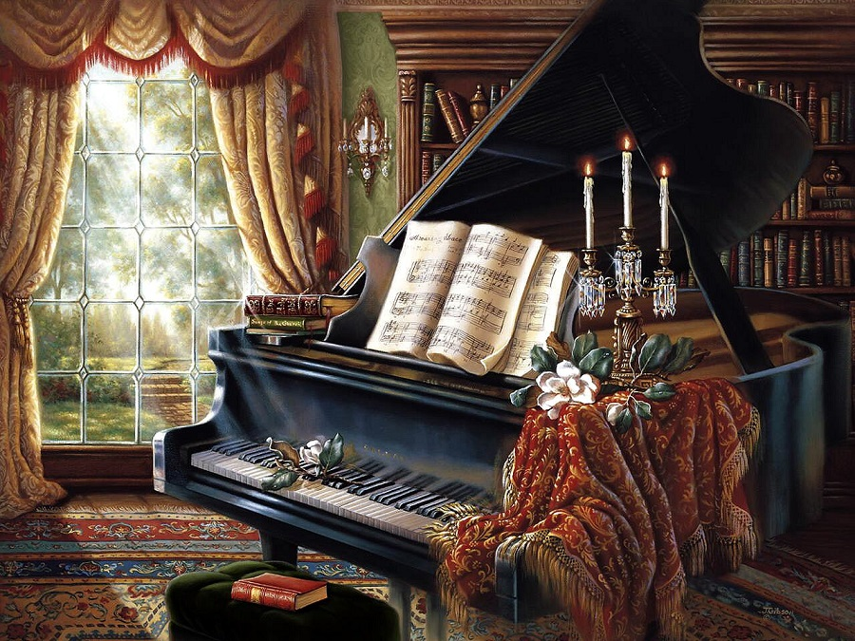
Несостоявшийся жених
Теперь Шопен был уже моден в парижском музыкальном обществе. Интерес публики к его сочинениям возрос. В 1833 г. были опубликованы сборники Ноктюрнов и мазурок, за которыми последовал сборник фортепианных этюдов. Практически сразу был написан второй сборник.
В 1835 г. Фридерик дал два концерта, на которых стало ясно, что публике не очень нравится его манера исполнения. Люди предпочитали более зрелищные выступления. Поэтому Фридерик решился бросить концертную деятельность и сосредоточиться на композиции.
В это время он уже хорошо зарабатывал и преуспевал.
В августе 1835 г. Шопен устроил встречу с родителями, с которыми давно не виделся, в городе Богемии. Это была счастливейшая встреча, первая для Фридерика со дня его отъезда из Польши. К сожалению, и последняя.
После этого Шопен встретился со своими старыми друзьями Воджинскими, у которых увидел красивую 16-летнюю дочь, Марию, на которой решил жениться. Родителям Марии очень нравился Фридерик, но их тревожило, что он часто болел. По этой же причине в сентябре 1836 г. они отказали несостоявшемуся жениху в браке с дочерью.
Фридерик был очень подавлен и потерял всякую надежду на счастье в семейной жизни.

Slide 13
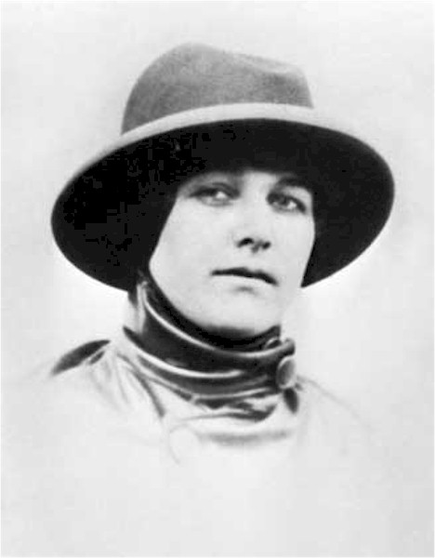
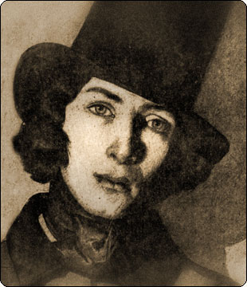
Жорж Санд
В конце 1836 г. Шопен на одном из вечеров познакомился с популярной писательницей Авророй Дюдеван, которая любила, чтобы ее называли Жорж Санд.
Сначала Шопену не очень понравилась Жорж, было непривычным ее нетрадиционное поведение, ношение мужской одежды, курение сигар. Однако чем ближе он узнавал ее и по мере того, как таяли надежды на брак с Марией, Шопен все больше увлекался Жорж. Особенно привлекательной была ее независимость и индивидуальность.
К лету 1838 г. Фридерик и Жорж, во избежание скандала, отправились на Майорку у побережья Испании. Вместе с ними уехали дети Жорж – 15-летний Морис и 8-летняя Соланж. Фридерик и Жорж сняли виллу и блаженно отдыхали в теплом климате острова.
Однако рай длился недолго. В ноябре, возвращаясь в прогулки, Фридерик сильно простудился и вскоре серьезно заболел бронхитом. Вскоре распространились слухи о том, что Шопен умирает от чахотки. Затем пришлось съехать с виллы.

Slide 14
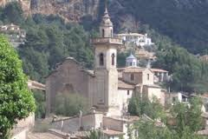
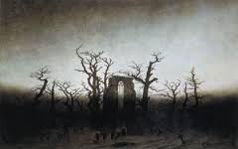
Романтический монастырь
Шопен со своей спутницей и двумя ее детьми переехали в местечко Валдемоса. Это был старый монастырь, расположенный высоко в горах над террасами виноградников и фруктовыми рощами. Последние монахи давно покинули его, и он стоял заброшенный.
Состояние здоровья Шопена становилось все хуже,
и он уже не мог оставаться один.
Однако несмотря на болезнь, Фредерик немного сочинял. Его пианино прибыло из Парижа в январе 1839 г., и он быстро закончил сборник из 24 прелюдий, от каждой из которых веет грустью. Легко представить, как писал их Шопен в пустынном монастыре, неуверенный в своем будущем и очень больной. В феврале Жорж понимает, что жизнь Фридерика в опасности. Приходится уехать с Майорки.
По пути во Францию у Шопена произошло кровоизлияние в легком, и он начал кашлять кровью. Но Жорж так тщательно за ним ухаживала, что вскоре после прибытия в Марсель на французском побережье, он стал поправляться. Здесь они прожили 11 недель, пока Фридерик не почувствовал себя достаточно здоровым, чтобы вернуться в Париж.

Slide 15
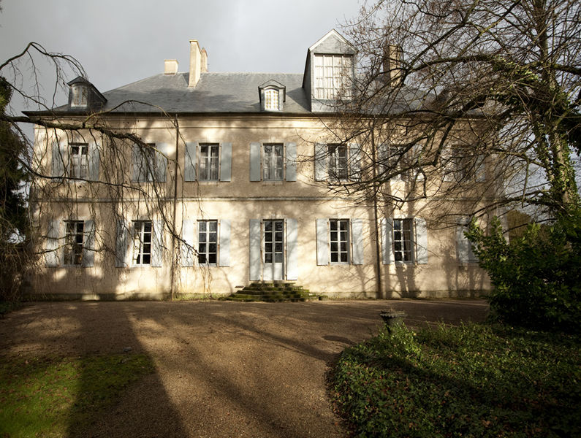
Зимой – в городе, летом – в деревне
Когда Шопен почувствовал себя достаточно здоровым, чтобы путешествовать, они с Жорж отправились в Париж. Остановку они сделали в красивом деревенском поместье Жорж в Ноанте. Жорж выросла здесь и всегда любила сельскую жизнь. Они решили остаться в поместье на все лето, чтобы Фридерик окончательно поправился. Посвежевший и
счастливый, он снова начал сочинять музыку, работая над самым большим своим замыслом. Это была фортепианная соната си-минор.
На осень было назначено возвращение в Париж. Чтобы избежать сплетен Фридерик и Жорж поселились по разным адресам. Однако квартиры их были очень близко, поэтому они могли каждый вечер проводить вместе. Несколько последующих лет они проводили зимы в Париже, а лето – в Ноанте.

Slide 16
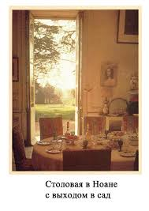
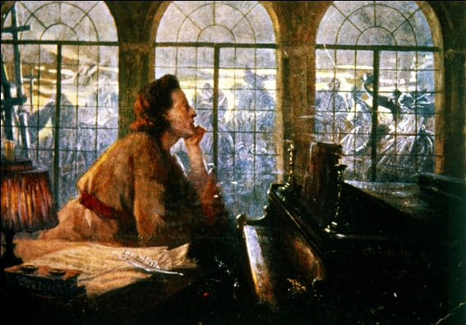
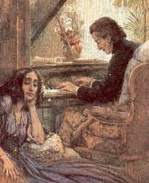
Настроения и ссоры
Летом Шопен напряженно работал среди сельской тишины Ноанта. Ему была отведена самая красивая комната в доме, и здесь он написал много произведений. Но стиль его музыки изменился. Он стал более
уверенным в своих силах и хотел писать более сложные и объемные работы. Он стал изучать книги по искусству композиции исследовал новые смелые пути
самовыражения. Постепенно он совершенствовался все больше и больше, но никогда не получал удовлетворения от своей работы .
Это очень изматывало его. Он никак не мог полностью оправиться от своей болезни, и его душевное состояние становилось все более подавленным.
В эти годы были написаны одни из самых прекрасных работ Шопена, такие как Третья и Четвертая баллады и полонез ля-бемоль. Но по праву самым большим его успехом стала Третья фортепианная соната си-минор, написанная в 1844 г.

Slide 17
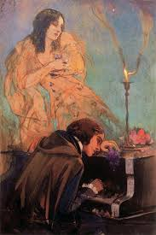
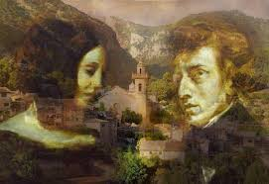
Шопен был первым композитором, кто так удивительно четко чувствовал инструмент. Он редко писал для других инструментов, но в 1847 г. сочинил красивую сонату для виолончели для своего друга, виолончелиста Августа Франкома.
К этому времени отношения Шопена с Жорж Санд становятся натянутыми. Она стала относиться к нему, как к больному ребенку, может быть оттого, что ей пришлось слишком долго выхаживать его. Фридерик стал ее ревновать. Кроме того, они расходились и в политических взглядах.
Жорж придерживалась демократии и стояла за равноправие простого народа. Фридерик был за власть аристократии, короля и римско-католической церкви. В 1847 г. они страшно рассорились. Морис в этой ссоре принял сторону матери против Фридерика и Соланж. После еще целого ряда размолвок Фридерик и Жорж решили расстаться. Так закончился их роман.

Slide 18
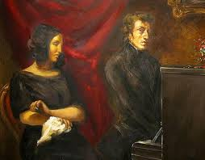
Портрет, разрезанный пополам
Художник Эжен Делакруа, поддерживающий дружеские отношения с Жорж Санд и искренне восхищавшийся Шопеном, однажды решил написать их парный портрет. Портрет был создан в 1838 году. На картине женщина увлеченно слушала играющего на фортепиано композитора, Шопен же изображен беззащитным, печальным, одухотворенным, полностью
погруженным в стихию музыки и творчества.
После смерти Делакруа портрет был разрезан пополам, став двумя отдельными картинами. Сегодня портрет Жорж Санд хранится в музее Копенгагена, портрет же Шопена попал в Лувр.

Slide 19
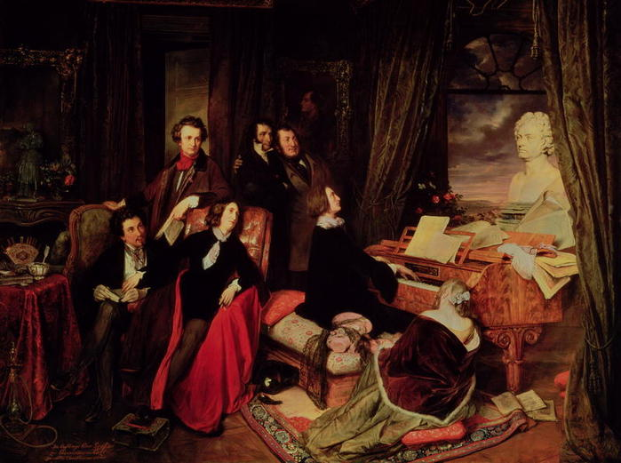
Друзья Шопена
На одном из вечером Мари д,Агу, признанной «властительницы Парижа», умеющей собирать вокруг себя самое изысканное и интересное общество, Шопен познакомился с Ференцем Листом. Впоследствии два странника, тосковавших по родной земле, - один по Венгрии, другой – по Польше, - становятся близкими друзьями, часто дающими совместные концерты. Один из таких концертов Йозеф Данхаузер, австрийский художник, запечатлел на полотне. На его картине «Вечер у Ференца Листа», написанной в 1840 г., Лист сидит за роялем, вдохновленный бюстом
Бетховена. Мари д,Агу сидит у ног Листа, Жорж Санд – за ним, рядом с Александром Дюма, Виктор Гюго стоит, опираясь на ее кресло, Паганини и Россини в восторге наблюдают за происходящим.
Кроме того, известно, что Шопен посвятил другу Листу одну серию своих этюдов.

Slide 20
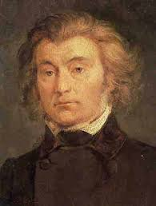
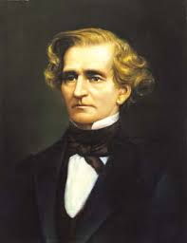
Несмотря на новые знакомства, появившиеся в жизни Шопена, на протяжении всего зарубежного периода он неизменно встречается с соотечественниками, одним из которых является польский поэт Адам Мицкевич. Поэзия Мицкевича произвела на композитора глубокое, неизгладимое впечатление, а многие образы поэта в дальнейшем были раскрыты в музыке Шопена. Между произведениями этих авторов много общего, в первую очередь это образ своей страны – Польши. Именно любовь к Польше и объединяла соотечественников и.
современников, Шопена и Мицкевича. Произведения как Шопена, так и Мицкевича, вынужденных жить вдали от родины, пропитаны тоской по родной земле.
В Париже Шопен очень часто встречался с французским композитором-романтиком Гектором Берлиозом, они посещали концерты друг друга. В годы обострения болезни Шопена Берлиоз с искренним волнением справлялся о его состоянии у Листа и других друзей.

Slide 21
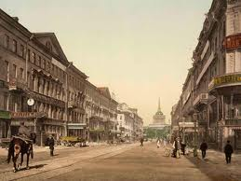
В тоске
В 1847 г. Шопен написал очень мало. Он был очень подавлен после разрыва с Жорж Санд и больше уже не имел возможности отдыхать летом в Ноанте. Парижская жизнь истощала его и к началу 1848 г. он опять серьезно заболел. В феврале он согласился дать концерт на публике, несмотря на то, что чувствовал, что не сможет хорошо играть. Этому концерту было суждено
стать его последним парижским концертом. Опять революции прокатывались по Европе, и в феврале произошло восстание в Париже. Битвы происходили прямо на улицах, и музыкальная жизнь города замерла. Шопеновский мир музыкальных салонов и изысканных вечеров прекратил свое существование. Поэтому он решился на время покинуть Францию, приняв приглашение своей ученицы Джейн Стирлинг посетить Англию. В конце апреля он поселился на роскошной квартире в центре Лондона.

Slide 22
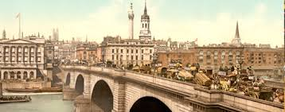
Английское высшее общество очень сердечно приняло Шопена. Все хотели с ним познакомиться и послушать его игру, включая и королеву Викторию и ее мужа принца Альберта. Шопен часто выступал на салонных концертах и у него было несколько
богатых учеников. Эта работа давала ему возможность оплачивать счета, но и сильно изнуряла его.
Вскоре, несмотря на всю свою популярность и множество поклонников, Шопен стал тосковать. Лондонский смог очень угнетал его, а кашель становился все хуже.
В июле, когда начался период летних отпусков, Шопена пригласили погостить сразу в несколько замков и дворцов Шотландии. Беседы с хозяевами были скучными, и Шопен задыхался от их чрезмерной доброты. Играть для них каждый вечер на пианино было к тому же утомительно. Ситуация осложнялась еще и тем, что Шопен ни слова не говорил по-английски.

Slide 23
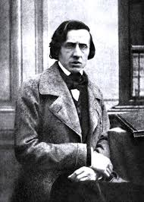
Неизлечимая болезнь
Шопен вернулся в Лондон из Шотландии в октябре 1848 г. Он чувствовал себя очень больным и стремился вернуться в Париж к друзьям. Лондонская унылая погода и смог еще более усилили его подавленное настроение. 16 ноября он дал свой последний концерт на публике. Это было благотворительное мероприятие в пользу польских иммигрантов, состоявшееся в лондонском Гилдхолле. У Шопена было так мало сил, что он смог играть только один час. Через неделю Шопен вернулся в Париж, где его друзья были очень обеспокоены состоянием его здоровья. Позвали докторов, но они были уже бессильны помочь. Он страдал от чахотки, которая в то время была неизлечимой. Было и другое – отсутствие
средств. Шопен пребывал в подавленном состоянии для того, чтобы сочинять музыку, и почти два года не печатался. К счастью, богатые друзья пришли ему на выручку с большими средствами.

Slide 24
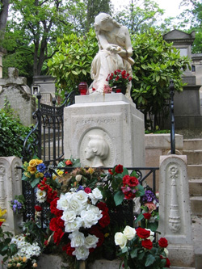
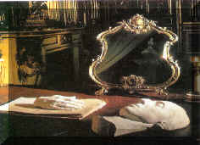
Шопен знал, что он умирает. Его друзья, особенно художник Делакруа и дочь Жорж Санд, Соланж, приходили его подбадривать. Но самым большим его желанием было увидеть свою семью, поэтому он написал сестре Луизе, прося ее приехать.
Луиза все же приехала из Варшавы 8 августа 1849 г. День и ночь она сидела у постели Шопена, утешая его своими разговорами. Но даже такая огромная любовь и забота сестры не смогли
победить болезнь композитора. Через 2 месяца, в 2 часа ночи 17 октября
Шопен скончался.
Похороны Шопена были грандиозным и трогательным событием. Они состоялись в Соборе Св.Магдалины в Париже и, как завещал Шопен, был исполнен Реквием Моцарта.

Slide 25
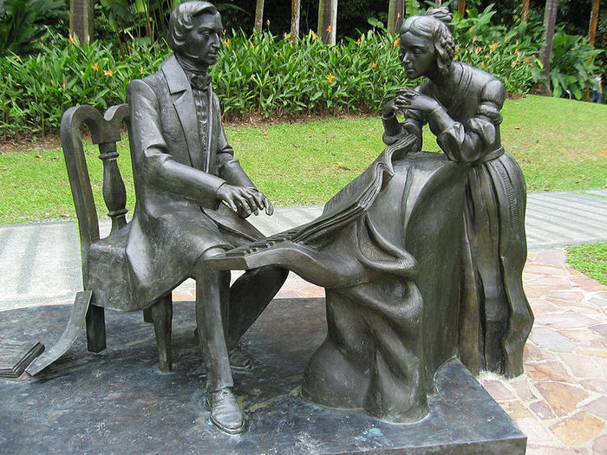
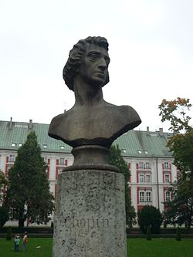
Тело Шопена было захоронено в Париже, но урну с сердцем Шопена Луиза забрала в Польшу, где он родился.
Памятник Шопену в Сингапуре
Там она была помещена в Варшавском Соборе Святого Распятия.
Памятник Шопену в г.Познань (Польша)

Slide 26
Горсть земли
Когда Шопен отчизну покидал, Друзья ему любовно поднесли В старинном кубке горсть родной земли, Чтоб милый дар его сопровождал. В неизъяснимой грусти дни текли. Средь разных стран, холодных, чуждых зал Он свято кубок свой оберегал, В нём видя край, оставленный вдали. Гармонии задумчивый поэт, Он пел печали благородный свет, Высокую любовь в людских сердцах. Когда он умер, на земле чужой, Той милой горсткою земли родной Под хмурым небом был увенчан прах.
Ашот Граши

Slide 27
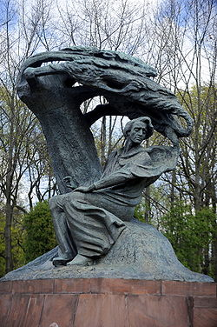
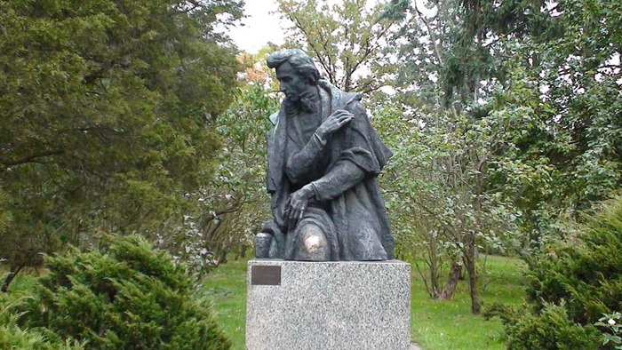
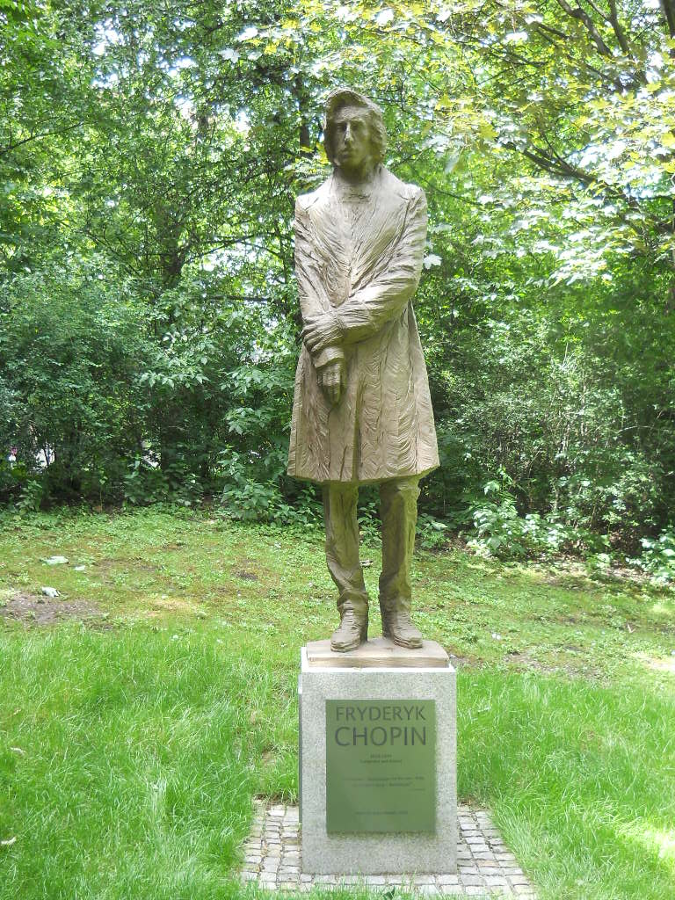
Памятник Шопену в Желязовой Воле
Памятник Шопену в Варшаве
Памятник Шопену в Мюнхене (Германия)

Slide 28
Шопен в музыке –то же, что Пушкин в поэзии.
Л.Толстой
Мечтатель пылкий, благородный,
Властитель фортепианных сцен,
Поэт мелодии народной –
Все это – Фридерик Шопен.
В.Шостак

Slide 29
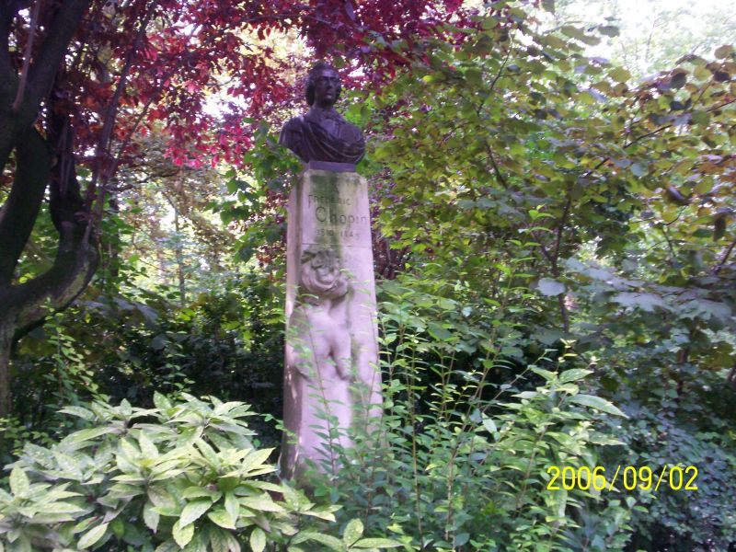
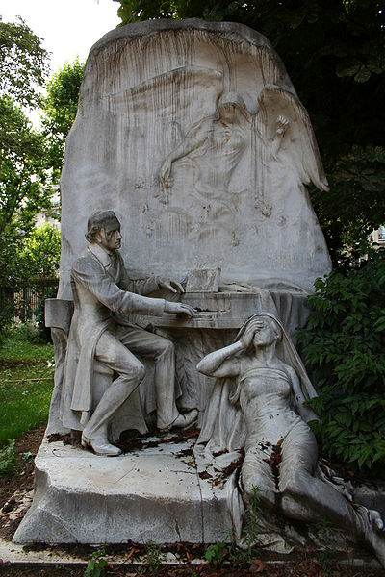
Памятник Шопену в Люксембурге
Памятник Шопену в Париже

